Slide 1


对称TSP算法相关
答辩人：胥卜凡

Slide 2
目录
CONTENT
01.背景及安排
03.数据分析及可视化
05.缺点及未来
02.研究内容及过程
04.算法的改进
06.头脑风暴

Slide 3

01
背景及意义

Slide 4

背景及意义
对称TSP
古老性
从多个城市组成的行走路线集合中找到最优城市序列（最优解）
NP-Hard
典型性

Slide 5
02
研究方法及过程

Slide 6


研究方法
模拟退火
蚁群算法
遗传算法
改良圈算法
二交换、三交换…

Slide 7
过程
设计实现
头脑风暴
1
2
3
4
5
查询资料
数据分析
改进优化

Slide 8
03
数据分析及可视化

Slide 9
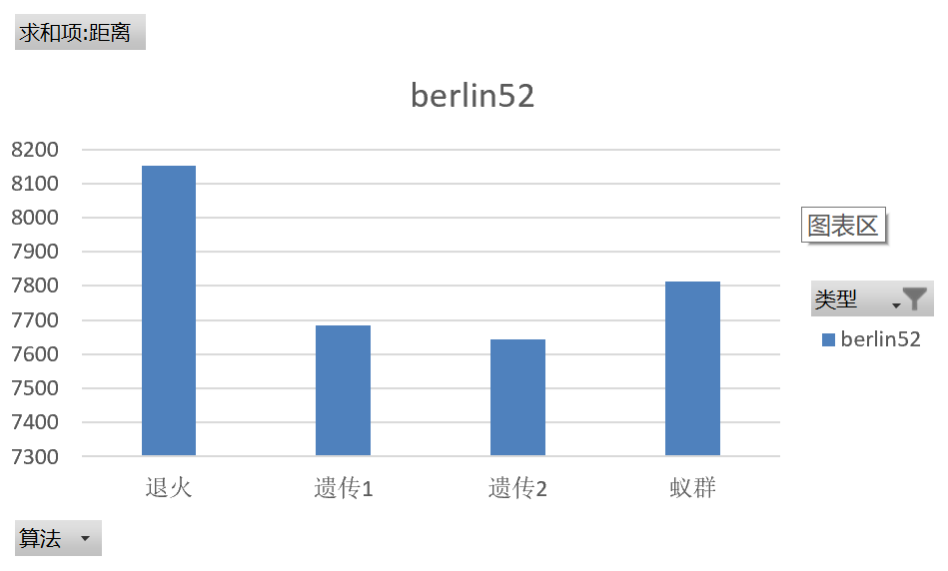
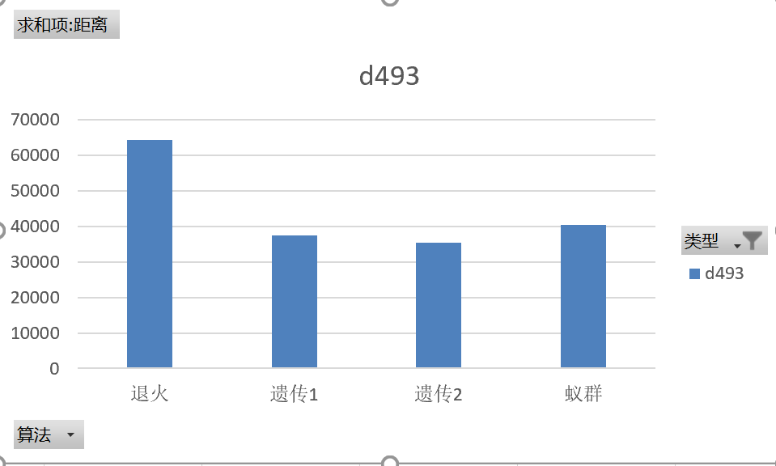
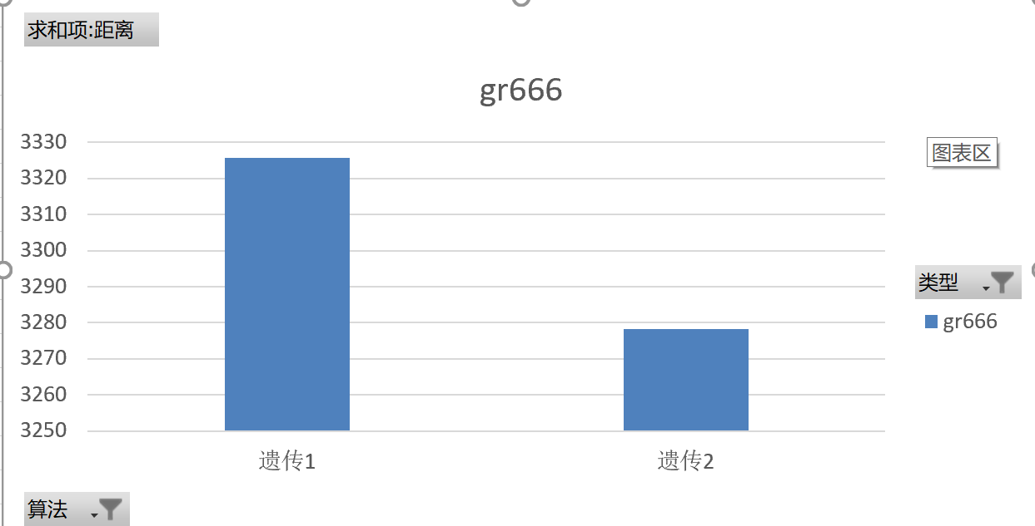
数据分析

Slide 10
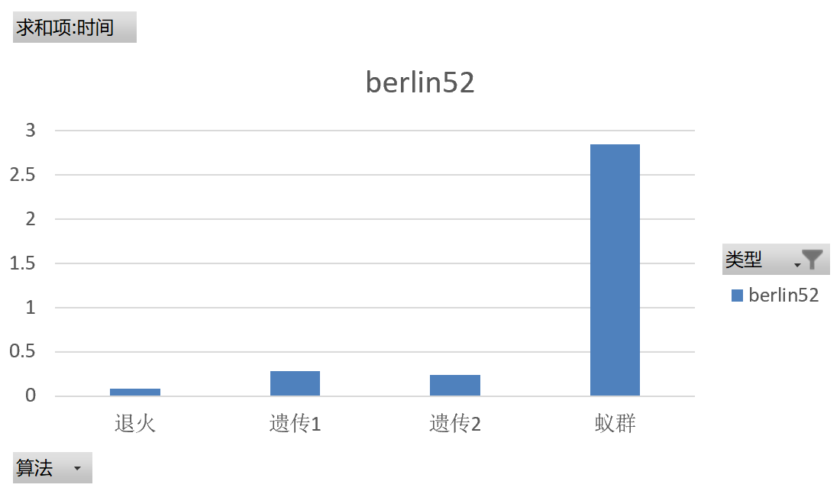
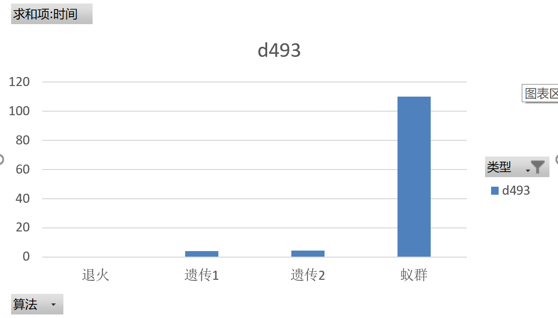
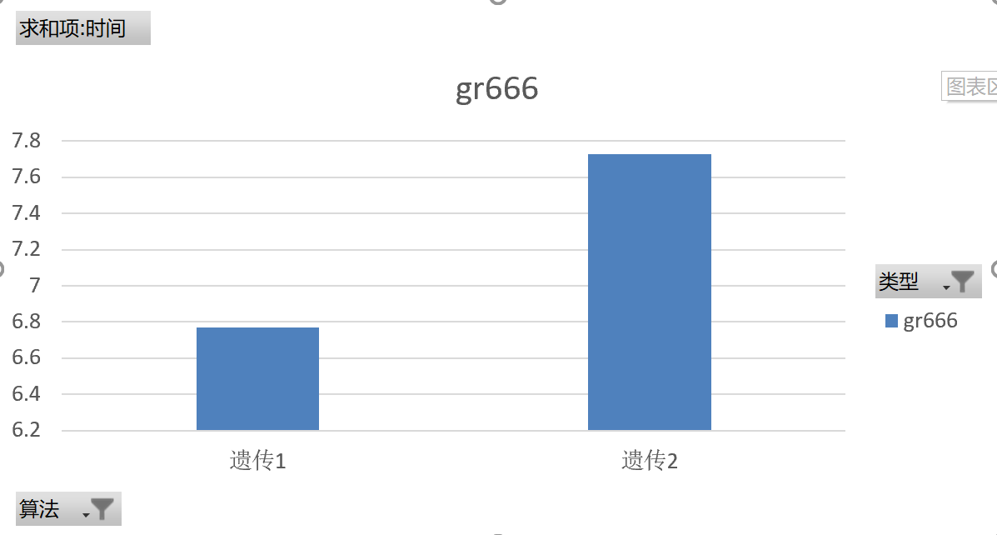
数据分析

Slide 11
可视化

Slide 12
04
算法的改进

Slide 13
遗传算法
初始化
01
03
交叉算子
选择算子
02
04
变异算子

Slide 14
其余（未实现）
蚁群
模拟退火
1、多种群爬行
2、候选集
1、与遗传算法结合

Slide 15
05
缺点及未来方向

Slide 16
缺点
分析太笼统
改进不明显
思想太单一

Slide 17
未来方向
数据分析更多元
算法设计更丰富
并行性的利用
算法改进更明显

Slide 18
06
头脑风暴

Slide 19
头脑风暴
山顶山谷
遗传算法
图神经网络
贪婪算法
、

Slide 20
感谢您的聆听！
答辩人：胥卜凡

